Slide 1

FINAL PROJECT
Data Visualization with Looker Studio
KELOMPOK 3B
MySkill Final Project Data Analyst Batch 19

Slide 2
ANGGOTA KELOMPOK
AHMAD NOVAL
HAFIZHOH NUR A.
BRE SYARESTAJI
MARCELLIN S.W.
IMADUDDIN N.
NABILA AYU K.
ADHITAMA IHZA P.
REVY RAFSANJANI
DIAN NOVI
MUH. ABI HIDAYAT

Slide 3
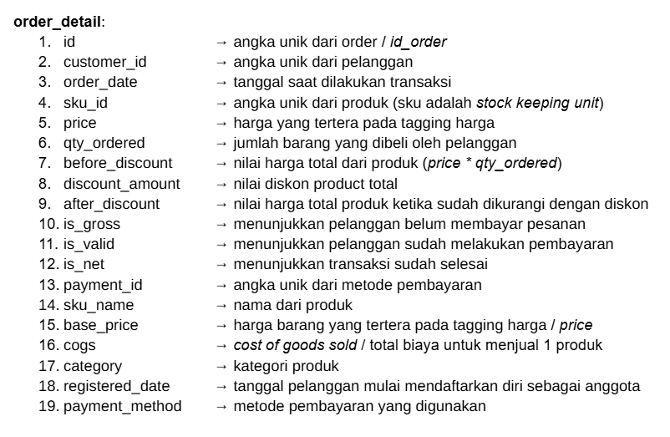
DATA PREPARATION
Data yang digunakan berasal dari Tokopedia (bukan data sesungguhnya). Berikut adalah penjelasan mengenai dataset :

Slide 4
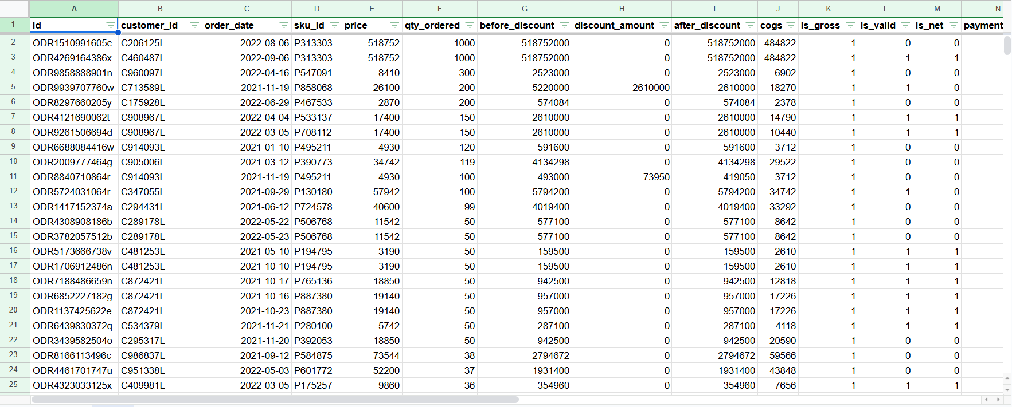
DATA PREPARATION
Bentuk dan struktur Dataset yang digunakan :

Slide 5
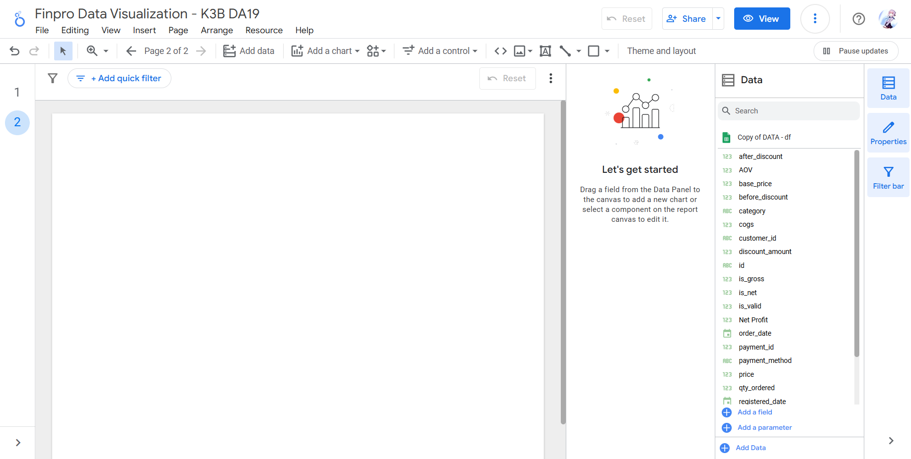
DATA PREPARATION
Tampilan Awal Halaman Looker Studio untuk memulai pengerjaan Data Visualization Task

Slide 6
Dear Data Analyst,
Menindaklanjuti meeting gabungan kemarin, kami akan membuat suatu dashboard untuk memantau dan mengevaluasi pencapaian penjualan tiap bulannya. Dalam dashboard tersebut akan terdiri dari 2 halaman dan dibuat dengan menggunakan lookerstudio.google.com.
Halaman 1:
Tim marketing ingin melihat perkembangan campaign pada tahun 2022, trend nya seperti apa? Diberikan penjelasan dan bagaimana call to action-nya agar tim dapat mengambil sebuah keputusan ke depannya.
Dashboard yang berupa:
Hubungan antara Value Sales (before discount), Net Profit, dan AOV (average order value).
Note:
Net profit = Value Sales (before discount) - (cogs * qty)
AOV = Value Sales (before discount) / Total Unique Order.
Terdapat slicer Order Date, Category, Sales Value, Value Transaction, Payment.
Note:
Value Transaction:
Valid → is_valid = 1
Not Valid → is_valid = 0
Payment → payment_method
REQUEST PAGE - 1

Slide 7
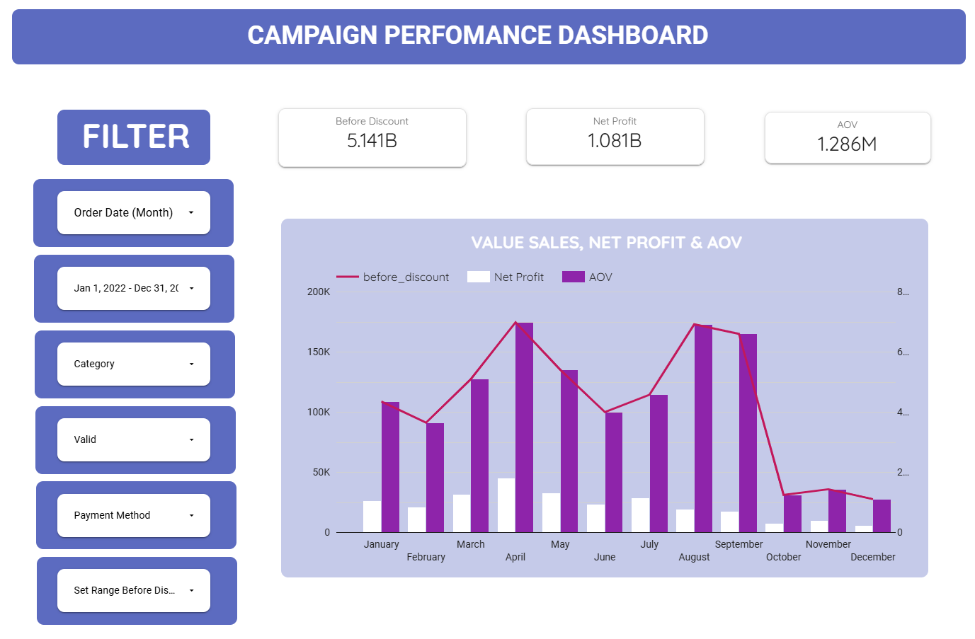
DASHBOARD PAGE - 1

Slide 8
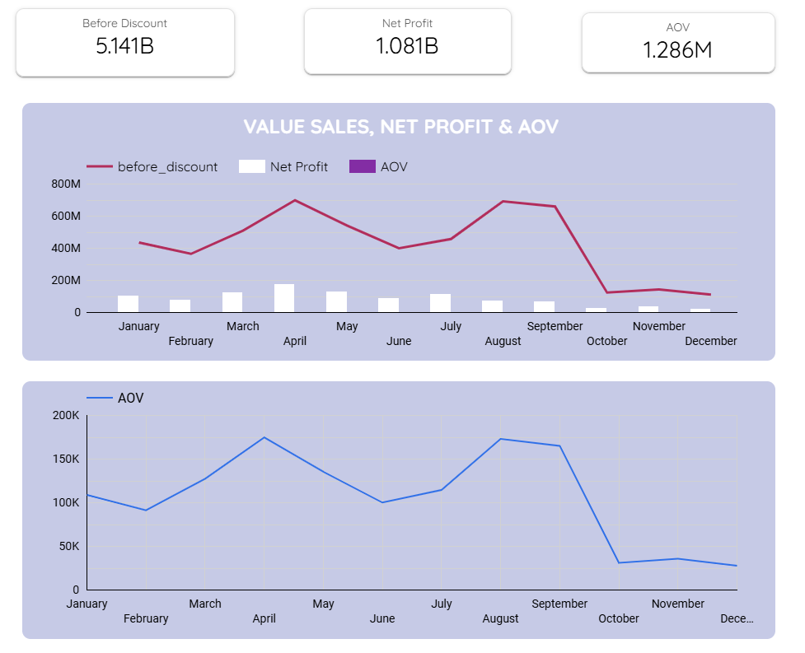
RESULT & INSIGHT REQUEST PAGE - 1
Pada halaman 1, terlihat adanya fluktuasi signifikan dalam kinerja campaign selama tahun 2022, dengan penurunan tajam yang terjadi dari oktober hingga desember. Penurunan ini memengaruhi angka penjualan, laba bersih, serta rata-rata nilai pesanan yang turut mengalami penurunan secara mencolok.

Slide 9
Halaman 2
Dapat memperlihatkan:
Tabel berisi:
> Product Name
> Category
> Before Discount
> After Discount
> Net Profit
> Qty
> Customer (unique value)
Terdapat slicer: Order Date, Category, Value Transaction, Payment
Scorecard:
> Before Discount
> After Discount
> Net Profit
> Quantity
> Customer (unique value)
> AOV
2. Selama 2022, tampilkan category mobile & tablet yang sudah terjadi pembayaran secara jazzwallet. Berapa quantity dan customer nya?
3. Buatlah chart berdasarkan dashboard nomor 2.
Terima kasih.
Regard,
Tim Marketing
REQUEST PAGE - 2

Slide 10
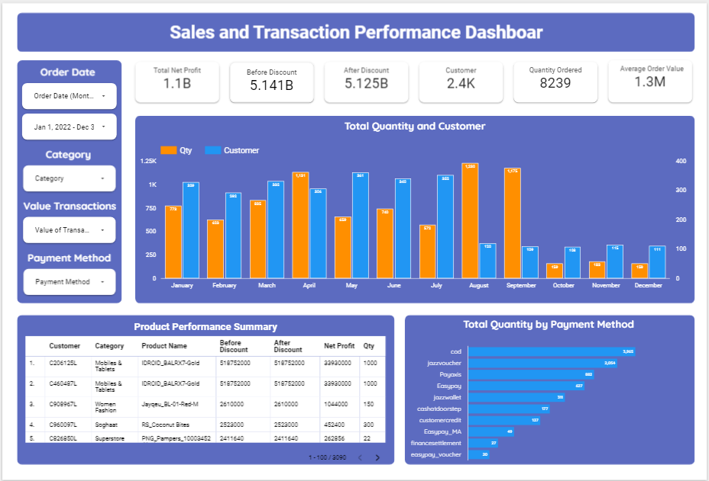

Slide 11
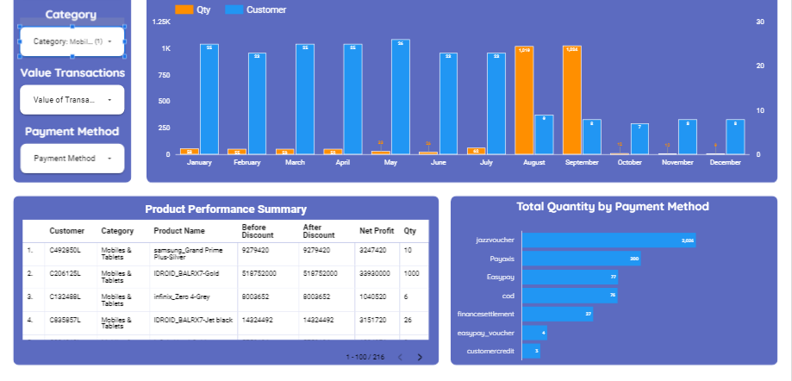
Berdasarkan data dashboard tahun 2022 berikut, tidak ditemukan customer yang melakukan transaksi dengan kategori Mobiles & Tablets menggunakan Jazzwallet. Melainkan metode pembayaran yang lebih banyak digunakan oleh customer untuk membeli Mobiles & Tablets adalah Jazzvoucher, lalu disusul oleh metode pembayaran via Payaxis, Easypay, COD, Financesettlement, Easypay_Voucher, dan Customercredit.
DASHBOARD RESULT - 2

Slide 12
THANK YOU

